Slide 1

Муниципальное бюджетное дошкольное образовательное учреждение детский сад №12 муниципального образования Щербиновский район станица Новощербиновская
Инструктор по физической культуре:
Евгения Валерьевна Косенко
Представление познавательной дидактической игры:
«Познавательная карусель»

Slide 2
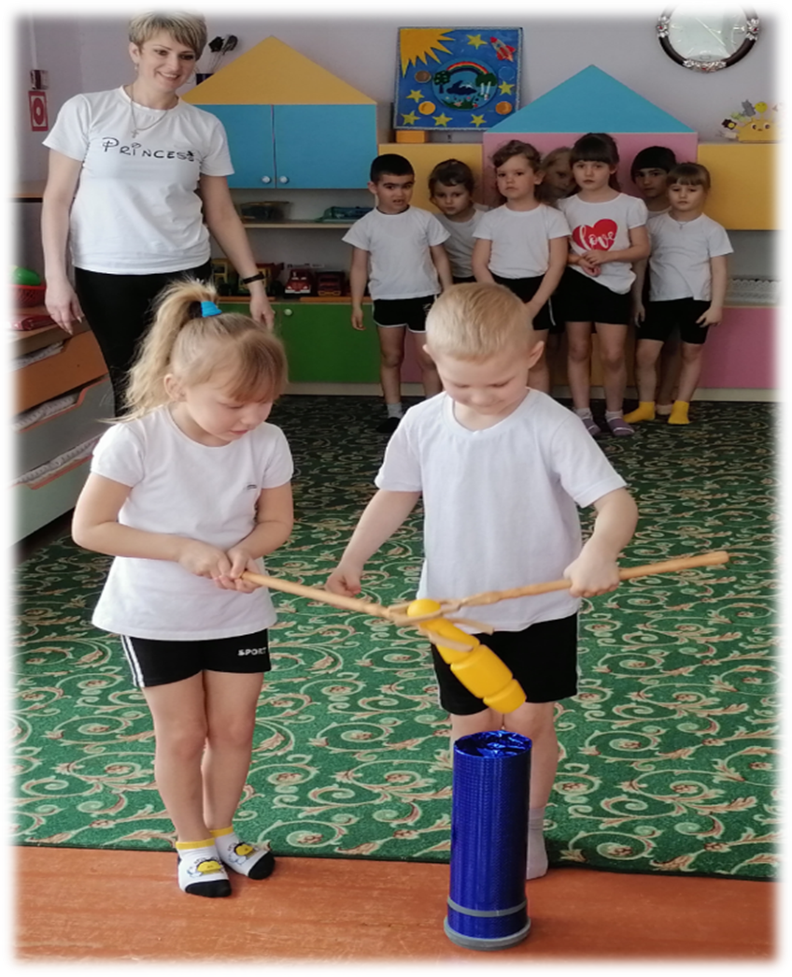
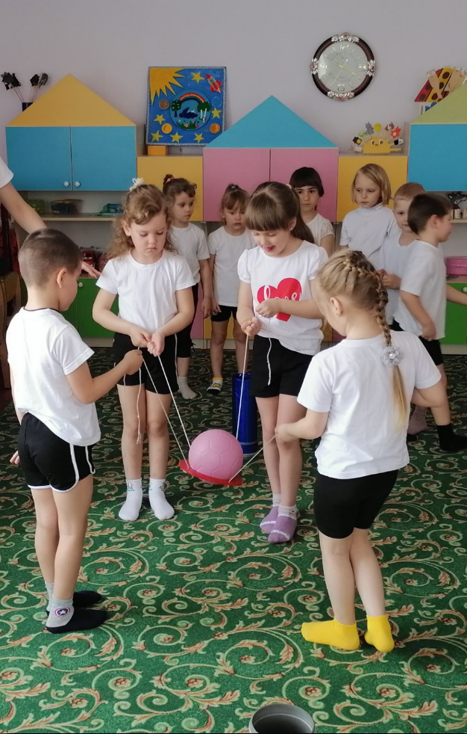
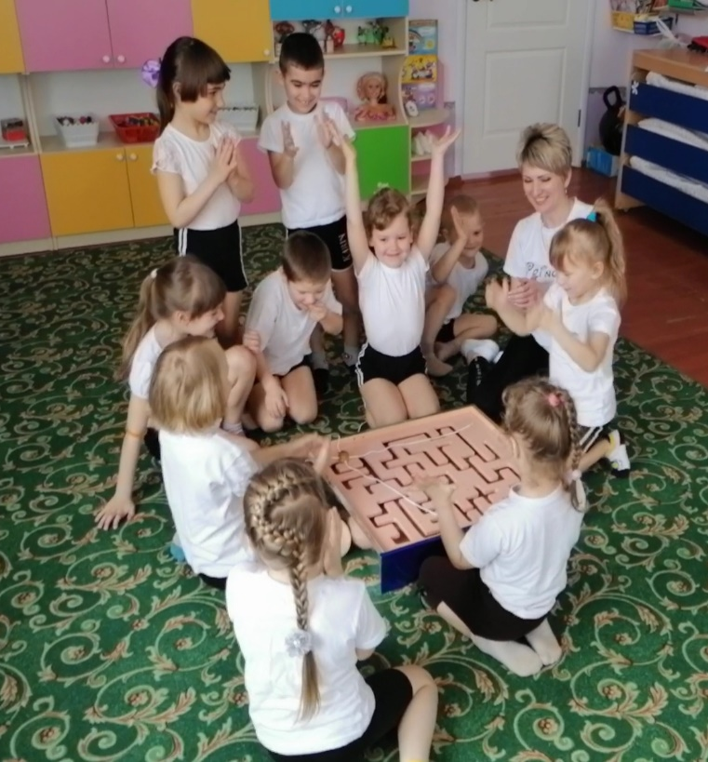
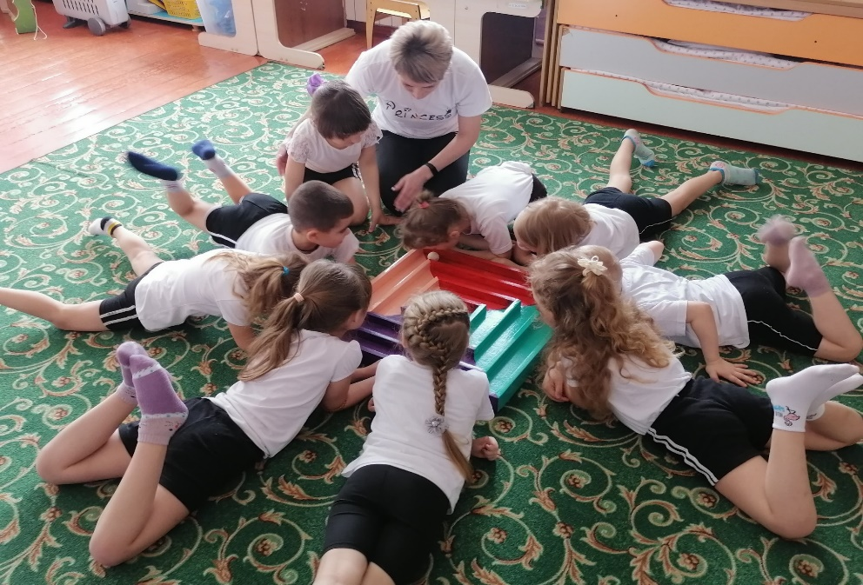
Длинная рука
Паук
Паутинка
Лабиринт

Slide 3
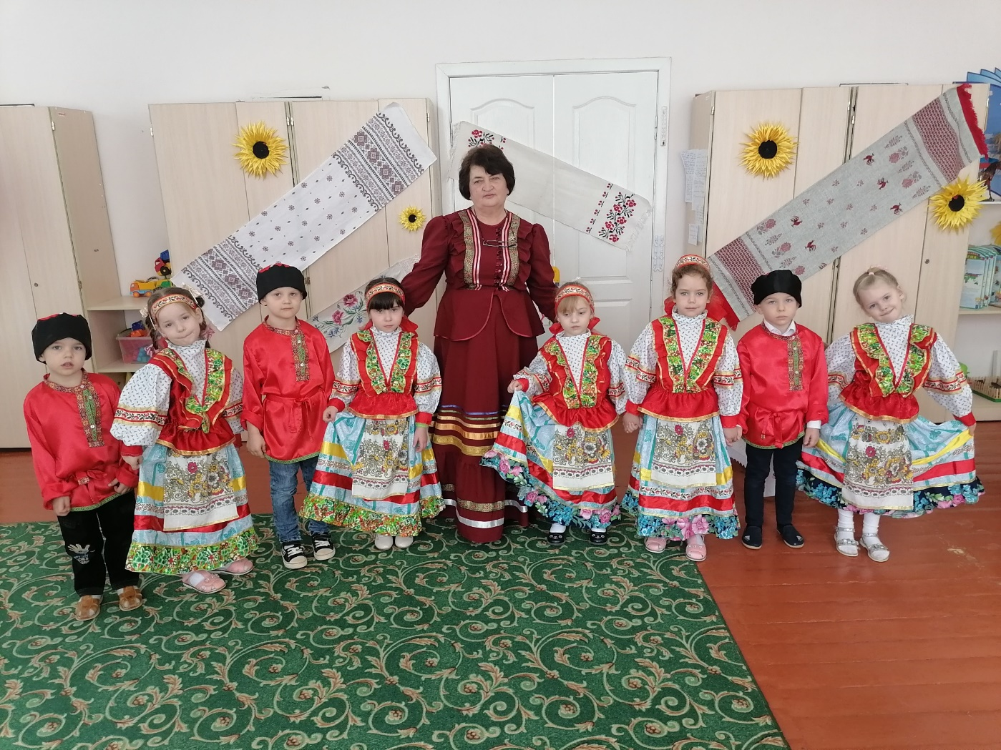
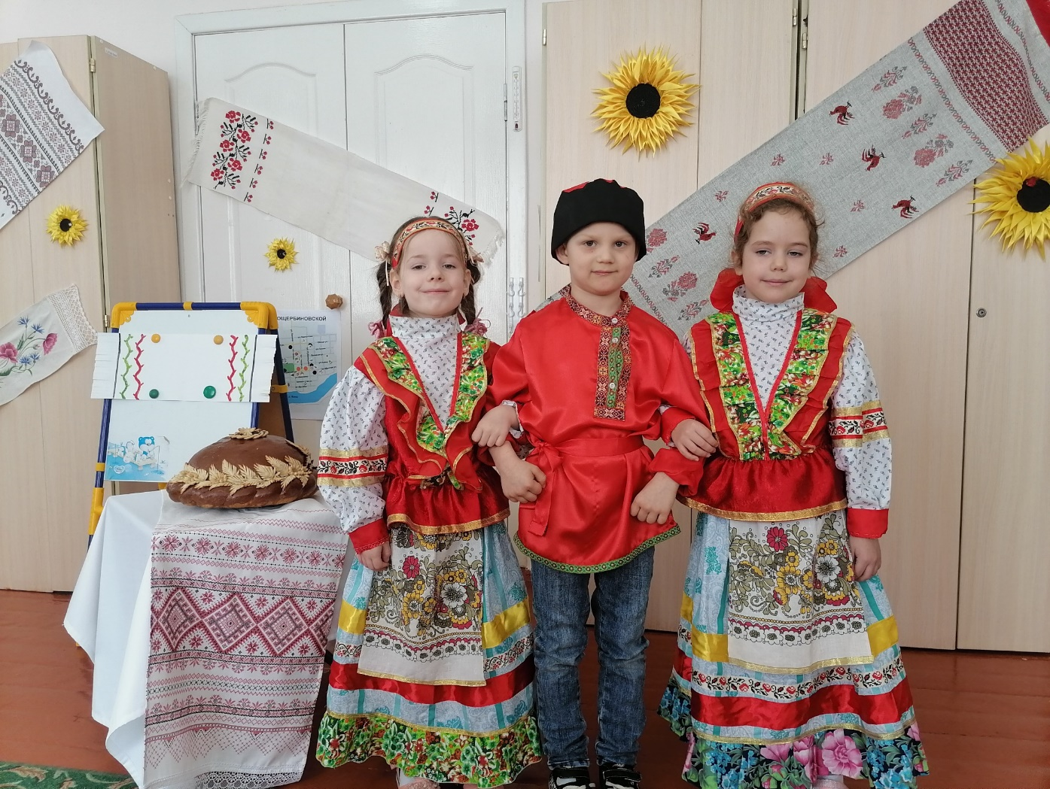
Открытое занятие
в средней группе
«Любимый уголок земли»

Slide 4
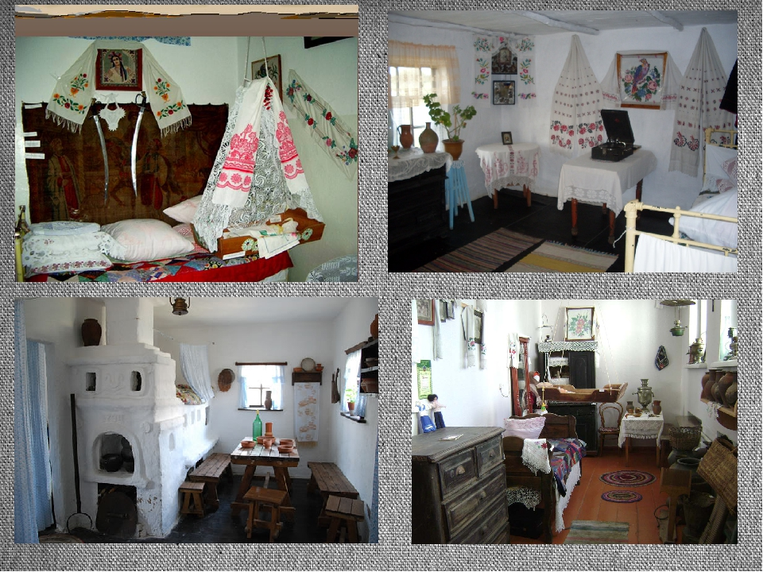
Быт
Кубанских
казаков

Slide 5
• Дидактическая игра — это такая коллективная, целенаправленная учебная деятельность, когда каждый участник и команда в целом объединены решением главной задачи и ориентируют своё поведение на выигрыш.
• Дидактическая игра — это активная и (или) интерактивная учебная деятельность по имитационному моделированию изучаемых систем, явлений, процессов.

Slide 6
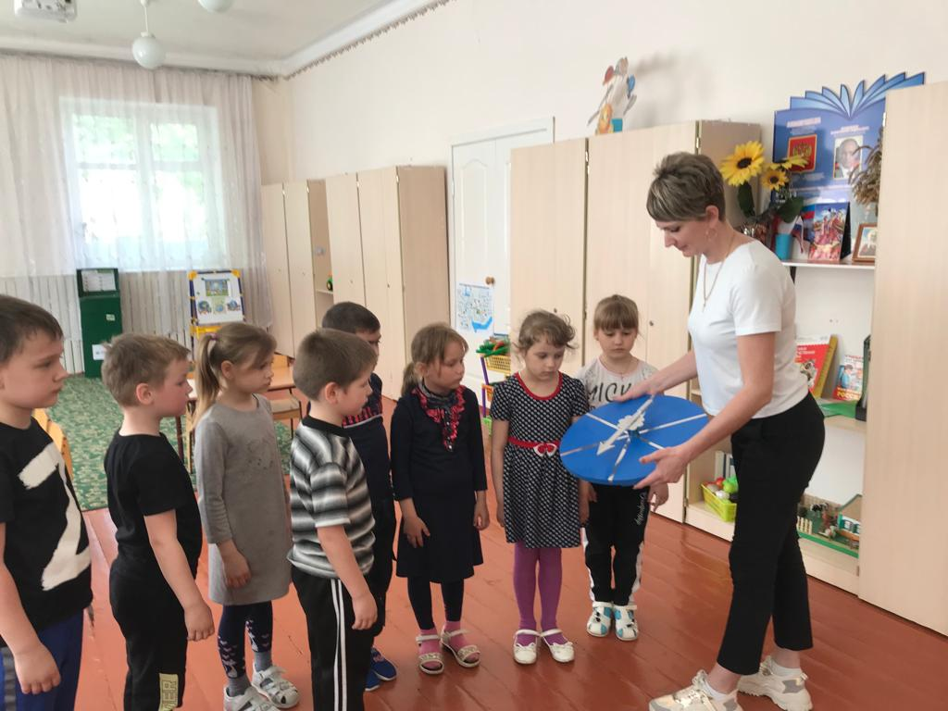
А как она называется?

Slide 7
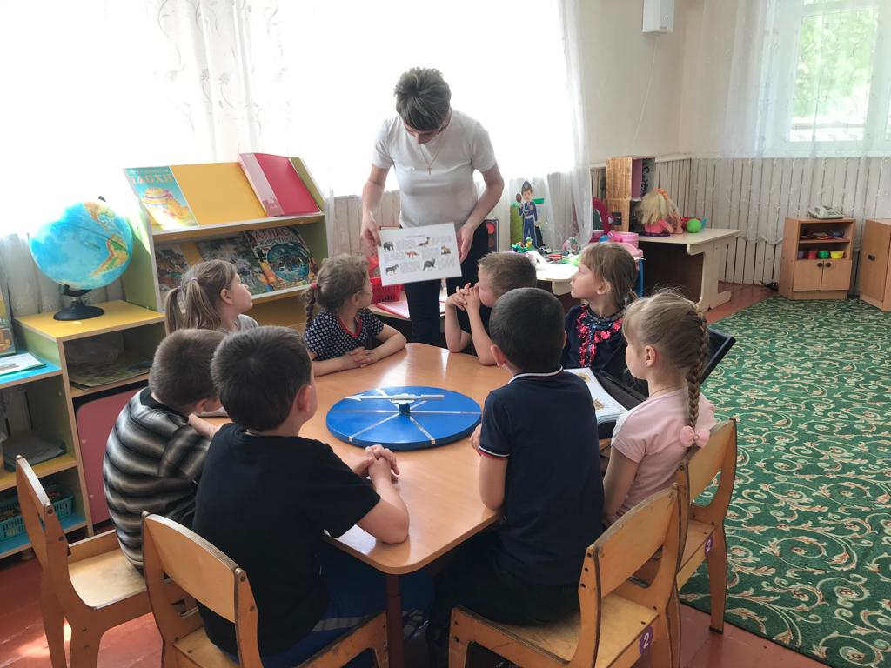
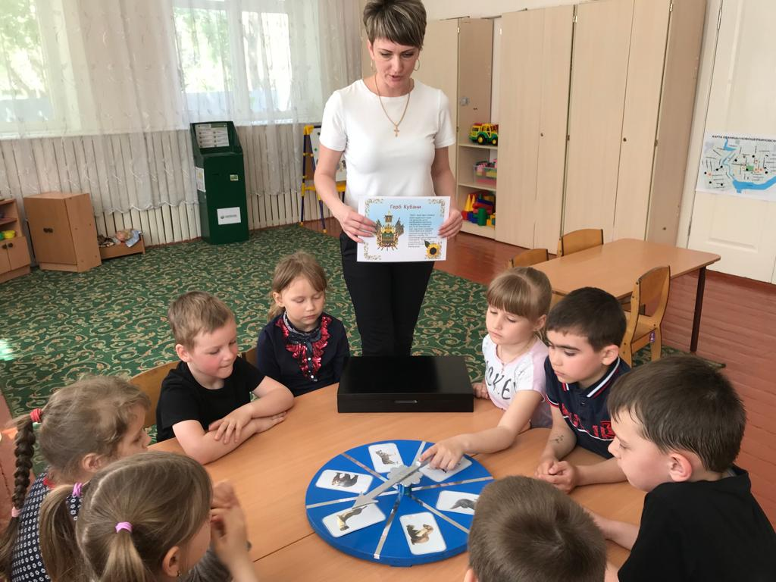

Slide 8
Ребята, а как же мы назовем игру?
Барабан
Волшебный круг
Колесо
Карусель

Slide 9
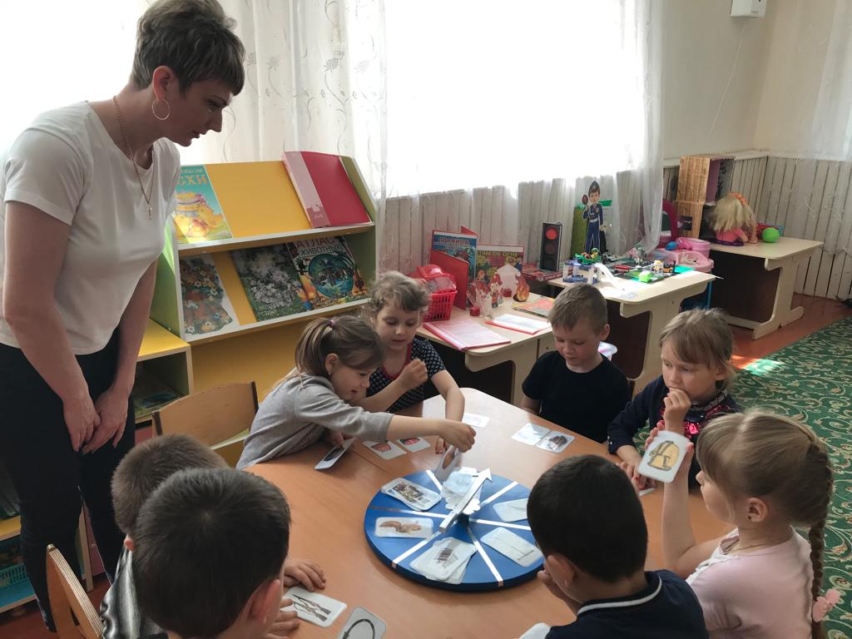

Slide 10
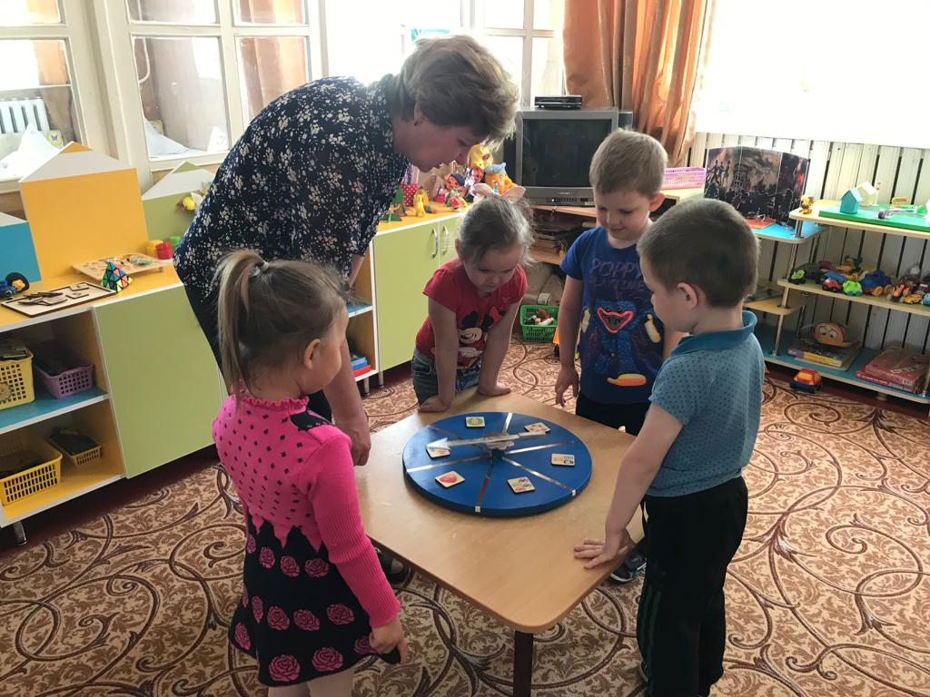
Изучение счета

Slide 11
Цель:
- Формировать у детей интерес к физкультуре и спорту;
- Знакомить детей со спортивным инвентарем;
- Учить детей узнавать и называть спортивный инвентарь, определять его назначение;
- Развивать мышление, внимание, память, логику;
- Сопоставлять вид спорта с пиктограммой;
- Закреплять знания детей о спорте.
Задачи:
- Развитие положительной мотивации к занятиям спортом и приобщение к здоровому образу жизни;
- Расширение двигательных возможностей ребенка, за счет освоения новых движений;
- Обогащение знаниями в области физической культуры и спорта;
- Развивать логическое мышление;
- Развивать речь дошкольников;
- Формировать потребность в здоровом образе жизни.

Slide 12
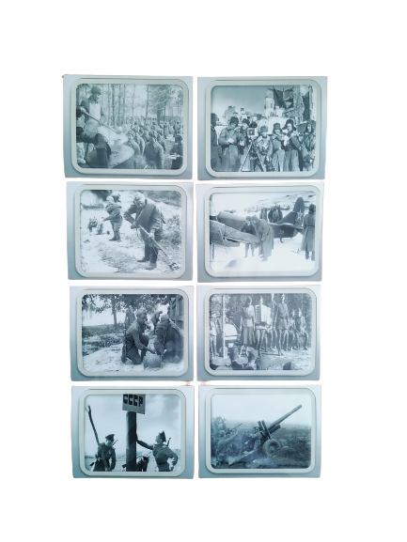
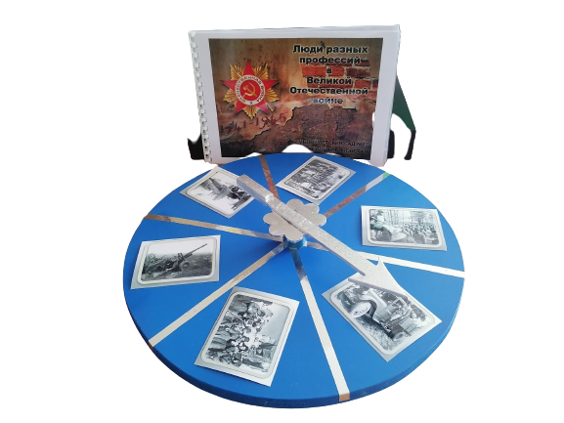

Slide 13
Спасибо за внимание!

